Slide 1
Otimização do Chat Técnico – Validação de Evidências
Redução de retrabalho e melhoria de indicadores operacionais

Slide 2
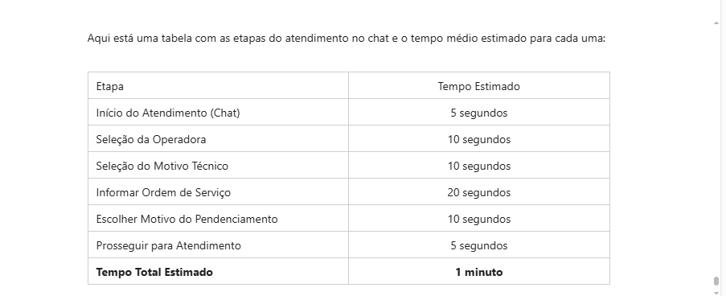
Fluxo de Atendimento – Chat Motivo Técnico
Técnico acessa o chat sem evidência
Atendimento é iniciado
Evidências são Solicitadas
Técnico não anexou as evidências solicitadas
Chamada é encerrada
Nova chamada é gerada
Nessa fase o operador tem que buscar se ele anexou as referidas evidências, e no atendimento é informado que precisa buscar as evidências e retornar ao chat
Isso impacta negativamente as métricas, aumenta TMA /TME e principalmente nível de serviço
Notes:
T

Slide 3
Problema
1
Aumento de TMA
2
Aumento de TME
3
Queda de nível de serviço
4
Retrabalho no atendimento

Slide 4
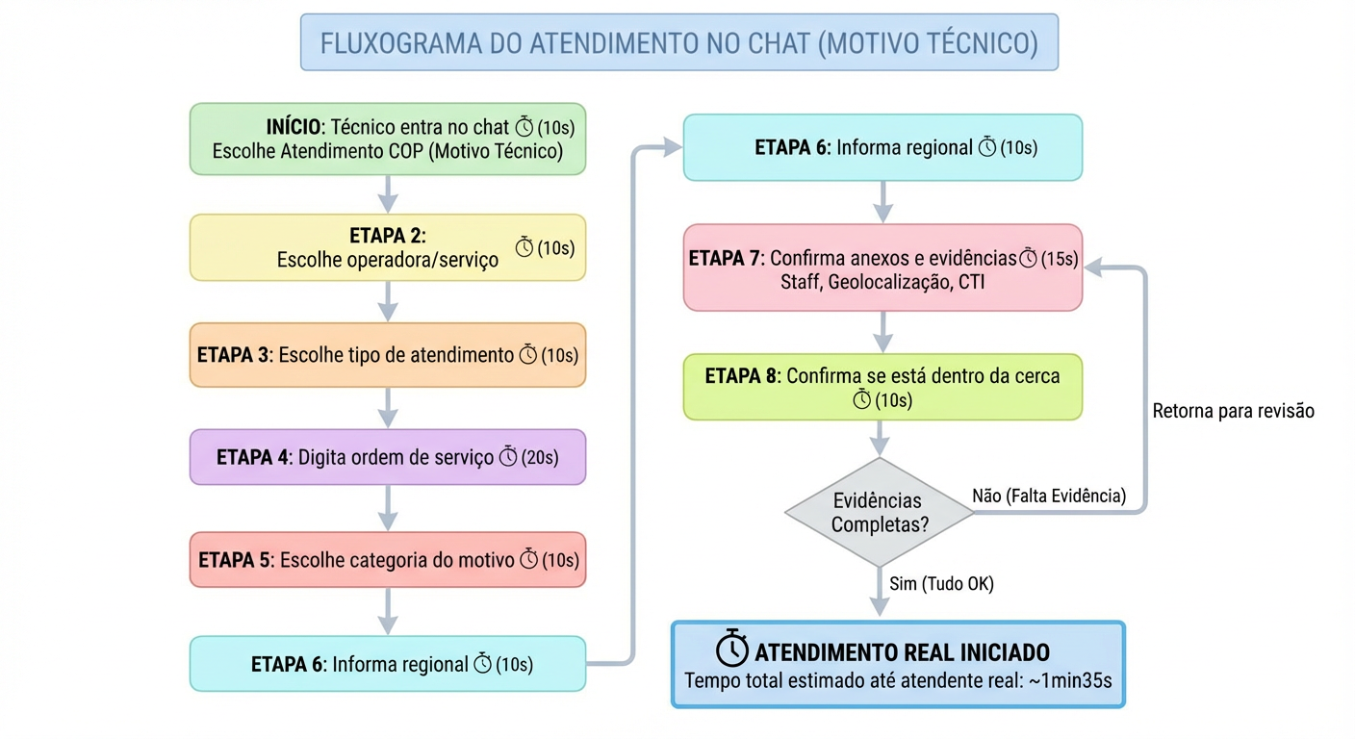

Proposta
Validação das evidências no chat antes do atendimento , pergunta obrigatória no chat.
Isso sem alterar a árvore já existente
Objetivo da otimização, o TMA cai pois o tempo passa a ser :
Analise + orientação e não mais
Procura + correção
O objetivo da otimização é reduzir o TMA, garantindo que o tempo do atendimento seja dedicado à análise e orientação técnica, e não à identificação de pendências já conhecidas.

Slide 5
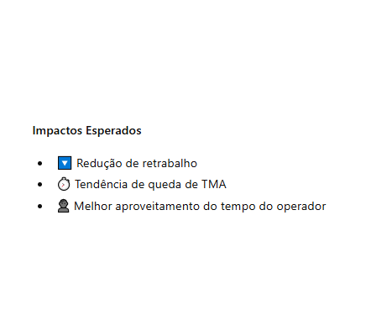
Benefícios
1
Redução de chamadas repetidas.
2
Otimização do tempo do operador
3
Melhoria nos indicadores
4
Aplicação do principio Lean

